Slide 1
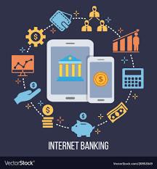
স্বাগতম

Slide 2
শিক্ষক পরিচিতি
মোঃ মিজানুর রহমান
সহকারি শিক্ষক
বলইবুনিয়া মাধ্যমিক বিদ্যালয়
বেতাগী,বরগুনা।
মোবাইল নং-০১৭১৪-৯৩৪৯০৬।
Email: mdmrahman17@gmail.com

Slide 3
পাঠ পরিচিতি
শ্রেণিঃ নবম
বিষয়ঃ ফিনান্স ও ব্যাংকিং
অধ্যায়ঃ একাদশ
বিষয়বস্তুঃ ব্যাংকের আমানত
তারিখঃ ০৫ মার্চ,২০২০

Slide 4
এই পাঠ শেষে শিক্ষার্থীরা----
ইলেকট্রনিক ব্যাংকিং কী বলতে পারবে।
আধুনিক ব্যাংকিং সেবার ধারণা বর্ণনা করতে পারবে।
বিভিন্ন প্রকার ইলেকট্রনিক পণ্য ও সেবা সম্পর্কে বর্ণনা করতে পারবে।

Slide 5
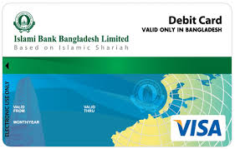
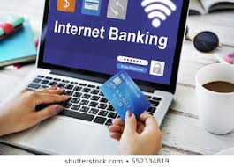
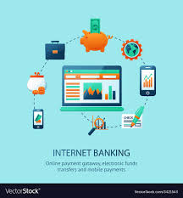
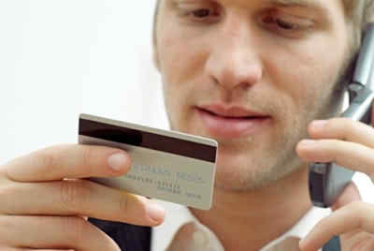
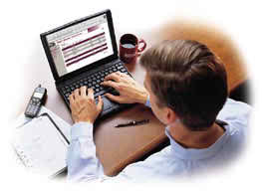
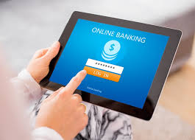
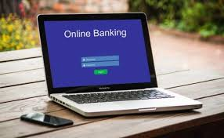
Notes:
প্রশ্নঃ প্রদর্শিত পণ্য গুলো কী ? এবং কি কাজে ব্যবহার করা হয় ?

Slide 6
ইলেকট্রনিক ব্যাংকিং এর বিভিন্ন পণ্য ও সেবা

Slide 7
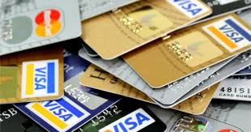
ব্যাংক থেকে নগদ টাকা উত্তোলন এবং পণ্য ক্রয় করা যায়
ডেবিট কার্ড

Slide 8
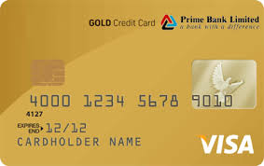
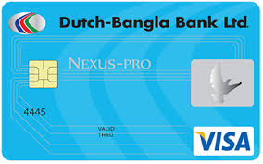
ব্যাংক থেকে
নগদ টাকা
উত্তোলন, ঋণ গ্রহন এবং নগদে ও ধারে পণ্য ক্রয় করা যায়
ক্রেডিট কার্ড

Slide 9
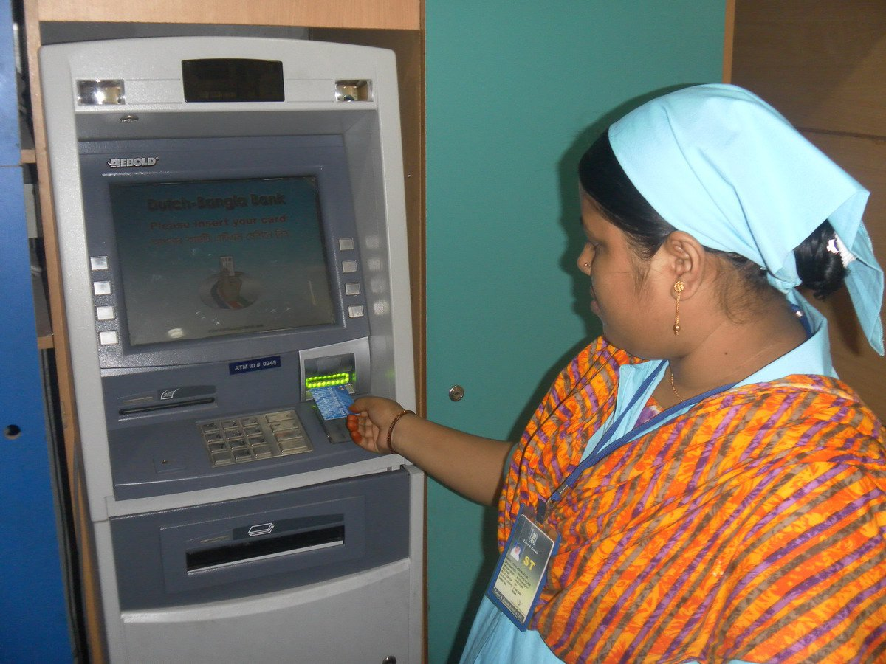
ব্যাংক থেকে নগদ টাকা উত্তোলন করার যন্ত্র
অটোমোটেট টেলার মেশিন (এটিএম)

Slide 10
এসো আমরা একটি ভিডিও দেখি
ATM

Slide 11
ব্যাংকিং লেনদেন ফোনের মাধ্যমে করা যায়
ফোন ব্যাংকিং

Slide 12
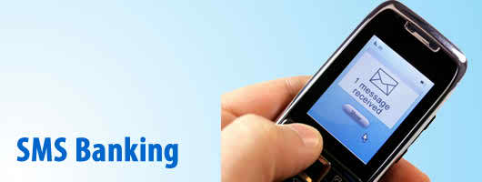
হিসাবের স্থিতি ও
চেক বইয়ের জন্য
অনুরোধ করা যায়
এসএমএস ব্যাংকিং

Slide 13
পৃথিবীর যে কোন প্রান্ত থেকে যে কোন সময় হিসাব বিবরণী, তহবিল স্থানান্তর, বিল প্রদান করা
যায়
ইন্টারনেট ব্যাংকিং

Slide 14
একটি শাখায় হিসাব খুলে দেশের যে কোন শাখায় লেনদেন করা যায়
এনি ব্রাঞ্চ ব্যাংকিং

Slide 15
দলীয় কাজ
গ্রুপ-ক
ব্যাংকে ব্যবহৃত হয় এমন পাঁচটি ইলেকট্রনিক পণ্যের নাম লিখ।
গ্রুপ-খ
২৪ ঘন্টা ব্যাংকিং-সেবা পাওয়ার পাঁচটি সুবিধা লিখ।

Slide 16
মূল্যায়ন
ডেবিট কার্ড ও ক্রেডিট কার্ডের পার্থক্য কী ?
ATM এর পূর্ণরূপ কি ?
এসএমএস ব্যাংকিং কিভাবে করা হয় ?
ফোন ব্যাংকিং এর সু্বিধা কী ?
অনলাইন ব্যাংকিং বলতে কী বুঝ ?

Slide 17
বাড়ির কাজ
“২৪ ঘন্টা ব্যাংকিং-সেবা পাওয়ার মূল কারণ ইলেকট্রনিক ব্যাংকিং পণ্যের ব্যবহার”- ব্যাখ্যা কর।

Slide 18
সকলকে ধন্যবাদ

